Slide 1
Муниципальное бюджетное дошкольное образовательное учреждение «Детский сад №4»
ИТОГИ
2021 ГОДА
20 декабря 2021 г.

Slide 2
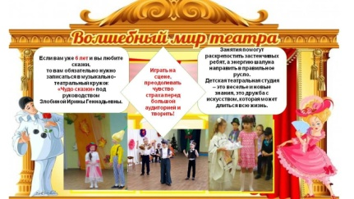
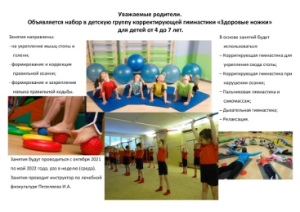
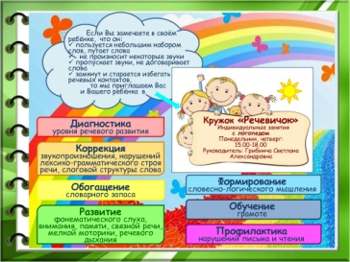
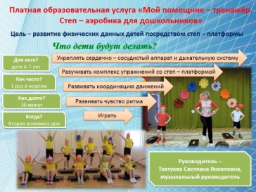
МБДОУ «Детский сад № 4»
101 сотрудник, из них 57 педагогов;
438 воспитанников от 1,5 до 7 лет;
35 педагога (63%) прошли обучение на курсах повышения квалификации;
8 педагогов прошли аттестацию (3 – соответствие, 2 – первая, 3 – высшая квалификационная категория);
21 дополнительные образовательные услуги на безвозмездной основе, 100% воспитанников;
18 платных образовательных услуг по всем направлениям развития дошкольников, 70% воспитанников.

Slide 3
Направления деятельности
«Детский Техномир»
В 2021 году за счёт министерства образования и науки Пермского края в учреждение были поставлены наборы конструкторов LEGO и робототехническое оборудование на сумму 260 тыс. рублей, которое размещено для работы в корпусе Ленина 4б.
Один педагог прошёл курсы по образовательной программе «Подготовка команд к робототехническим соревнованиям Икарёнок» для детей дошкольного возраста в рамках проекта «Инженерные кадры России».
Приняли участие:
в Межмуниципальный этап Всероссийского робототехнического Форума «ИКаРёнок» в г. Лысьва, диплом 2 степени, февраль 2021 г.
Серия краевых игр «LEGO TRAVEL» в ходе, которых, воспитанники решали технические задачи и соревновались со сверстниками края
в Краевом форуме «ИКаРёнок» в г. Пермь.
в Краевом заочном конкурсе для детей дошкольного возраста с особыми образовательными потребностями, в том числе детей – инвалидов «ПАРА ИКаРёнок».
в Всероссийском дистанционном онлайн – конкурсе «Инклюзивный РАДОСТёнок» и командной онлайн-игре «ПРОФИ РАДОСТенок»,
Всероссийском технологическом фестивале «РОБОФЕСТ»,
Региональном этапе международных конструкторских соревнований команд
дошкольных образовательных организаций «First LEGO® League Discover»
сезона 2020 – 2021 года.

Slide 4
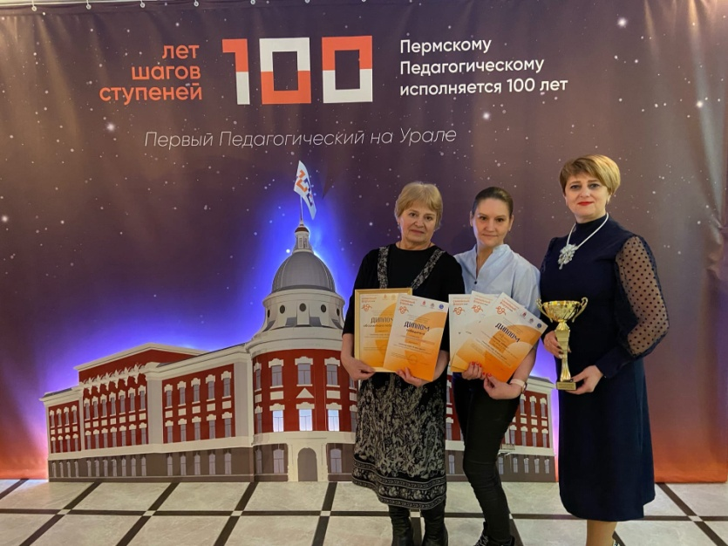
«Родительское образование»
В течение года реализовали программу «Академия семейного воспитания», в рамках которой в 2021 работало 5 семейных клубов, проходили on-lain мероприятия.
V Всероссийский конкурс центров и программ родительского просвещения, в номинации «Программы и проекты родительского просвещения психолого-педагогической направленности», диплом 2 степени, ноябрь 2021г.
Форум семейных клубов, в рамках II Всероссийской научно-практической конференции «Развитие воспитательного потенциала семьи в открытом образовательном пространстве Пермского края», диплом победителя, ноябрь 2021г.
«Краевой фестиваль-конкурс «Прикамская семья - 2021», посвященного Году науки и технологий в России и современным подходам к организации интеллектуально-познавательной деятельности в условиях семейного клуба», диплом финалиста, декабрь 2021г.
Городской конкурс программ/проектов
по организации работы с родителями в условиях
семейных клубов и родительских объединений
в номинации «Поддержка детской одаренности
в условиях семейного клуба», диплом, 2021г.
Опыт ДОУ представляли
Красильникова И.Г., Дернова Г.Д.

Slide 5
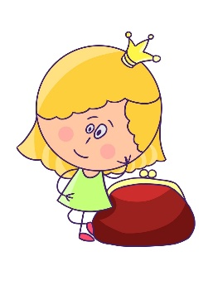
«Ранняя финансовая
грамотность»
Продолжаем внедрять в практику работы программу «Феечка - копеечка».
Опыт работы транслировали на VI региональном образовательном форуме «Финансовая грамотность школьника: от урока к успешной жизни».
Принимали участие в краевом проекте «Школа финансовой грамотности
Любимовой Л.В. «Экономика с пеленок».
Руководитель творческой группы Рудометова М.Н.
«Духовно-нравственное
воспитание»
Реализуем региональную программу по духовно-нравственному воспитанию детей старшего дошкольного возраста «Живые узелки».
Педагоги транслировали педагогический опыт на Краевом (открытом) фестивале «Колыбельные моей семьи», Тохтуева О.Я., Тохтуева С.Я., музыкальные руководители.
Участвовали в Краевом семинаре «Путь к Рождеству: от постижения смыслов к образовательной практики».

Slide 6
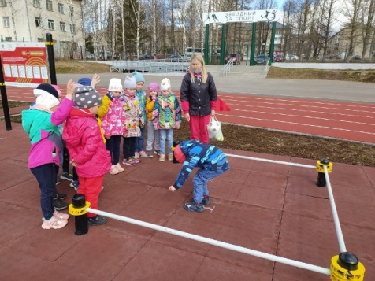
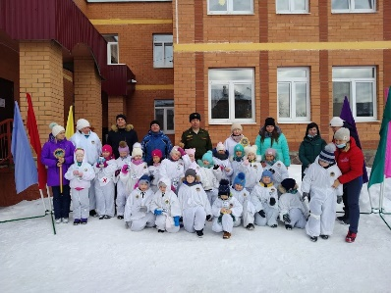
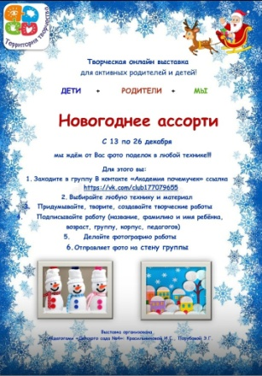
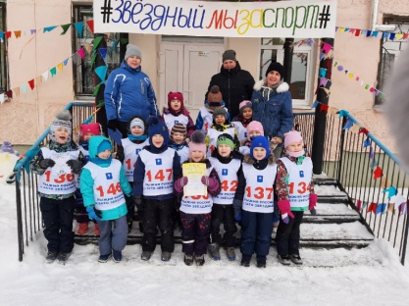
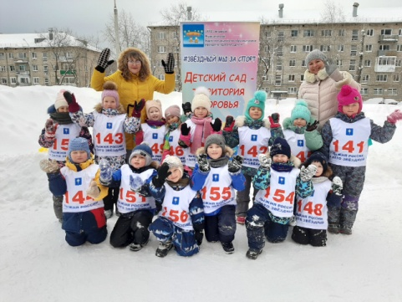
Мероприятия организованные учреждением для участников образовательного процесса
Муниципальный отборочный этап Всероссийского робототехнического форума «ИКаРёнок» сезона 2020-2021 и 2021-2022 года среди воспитанников старшего дошкольного возраста МБДОУ «Детский сад № 4» ЗАТО Звёздный,
февраль 2021г. , декабрь 2021г.;
Муниципальные соревнования «Зимняя Спартакиада» среди воспитанников групп старшего дошкольного возраста МБДОУ «Детский сад № 4» ЗАТО Звёздный,
март, декабрь 2021г.;
Детская научно-практическая конференция «От самоделок до изобретений будущего», апрель 2021г.;
Конкурс совместного творчества детей и родителей «Новогоднее ассорти»,
декабрь 2021г;

Slide 7
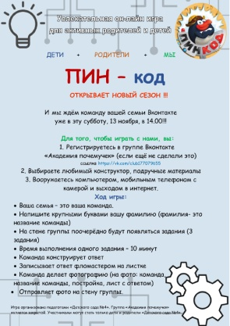
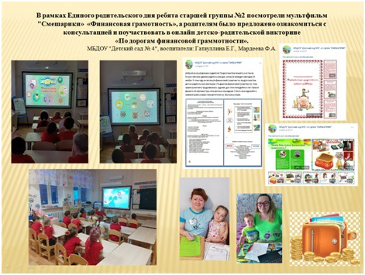
Мероприятия организованные учреждением для участников образовательного процесса:
Акция «Ночь в музее в детском саду» в закрытой группе ВК «Академия
Почемучек», май 2021г.;
Единый родительский день «Финансовое просвещение детей дошкольного возраста и их родителей», ноябрь 2021г.;
Конкурс совместного творчества детей и родителей «Новогоднее ассорти», декабрь 2021г.;
Серия онлайн - игры «ПИН-КОД дома», «ПИН-КОД в детском саду»;
Серия онлайн-викторин «Путешествие Радужки и Феечки Копеечки»;
Всероссийская акция «Эколята – молодые защитники природы»;
Тематическая неделя «РВСН на страже Родины»;
Социальное партнерство с библиотекой «Гимнастика для маленьких ручек»;
Социальное партнерство с социальным кинозалом ЗАТО Звёздный.

Slide 8
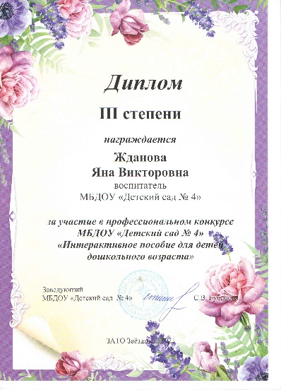
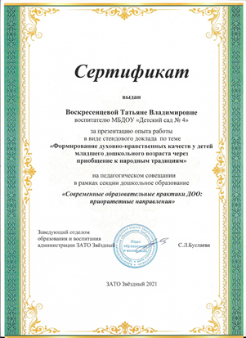
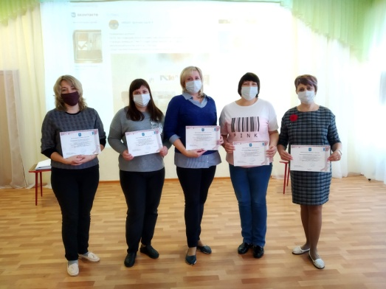
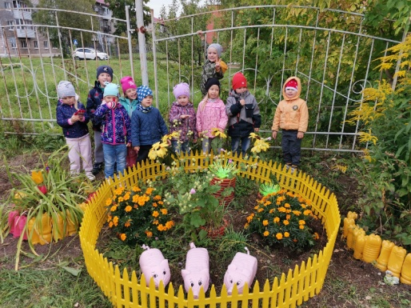
Мероприятия организованные учреждением для участников образовательного процесса:
Профессиональный конкурс МБДОУ «Детский сад № 4» «Интерактивное
пособие для детей дошкольного возраста», февраль 2021г.;
Смотр-конкурс в МБДОУ «Детский сад № 4» на «Лучший уголок
познавательно-исследовательской деятельности «Мы открываем мир»,
март 2021 г.;
Смотр-конкурс в МБДОУ «Детский сад № 4» «Лучший прогулочный участок
ДОО» «Лучшая презентация прогулочного участка», август 2021г.;
Смотр-конкурс в МБДОУ «Детский сад №4» центров речевого развития детей
дошкольного возраста «Лучший речевой уголок», ноябрь 2021г.

Slide 9
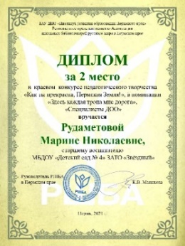
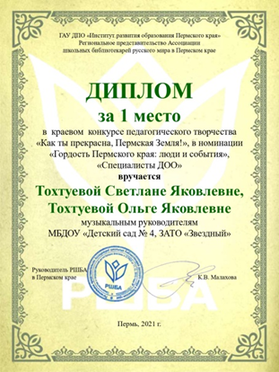
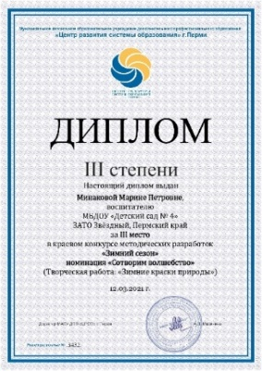
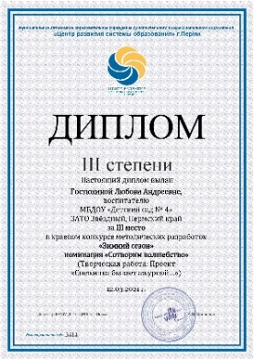
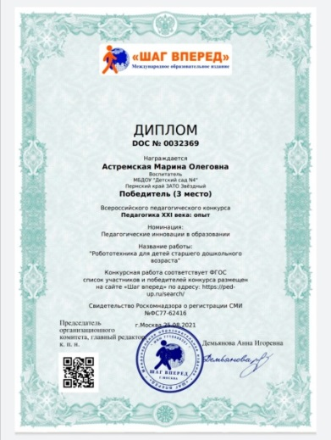
Участие педагогического коллектива в краевых, муниципальных мероприятиях:
Конкурсы профессионального мастерства:
Порубова Э.Г., Красильникова И.Г., воспитатели, Межрегиональный конкурс «Кроха.ru», номинация «Адаптация без слёз», диплом 3 степени, февраль 2021г.;
Гостюхина Л.А., Баженова О.И., Минакова М.П., Флягина М.П., Грибова О.Н., воспитатели, Краевой конкурс «Зимний сезон», номинация «Сотворим волшебство», диплом 2, 3 степени, март 2021г.;
Рудометова М.Н., Тохтуева О.Я., Тохтуева С.Я., педагоги, Краевой конкурс профессионального мастерства «Как ты прекрасна, Пермская земля!», в номинации «Здесь каждая тропа мне дорога!», диплом 1, 2 степени, март 2021г.;
Корепанова Л.Г., Дитятева Е.В., воспитатели, Краевой центр здоровьесбережения и экологии» в конкурсе «Мое здоровое лето!», диплом, сентябрь 2021г.
Суркова Н.М., Дернова Г.Д., педагоги, 31 Международный конкурс научно-исследовательских работ, в номинации «Научные статьи по педагогическим наукам, диплом, март 2021г.;
Цюрпита Т.А., Хасанова А.Г., Грибинча С.А., IV краевой фестиваль «Образовательный горизонт – 2021», диплом, март 2021г.;
Мардеева Ф.А., Цюрпита Т.А., ЦРСО, Межрегиональный конкурс
«Лэпбук как средство развития детей дошкольного возраста»,
диплом, апрель 2021г.;
Тохтуева О.Я., музыкальный руководитель, Открытый
дистанционный форум работников культуры «Современная
культура: новые вызовы – новые решения», март 2021г.

Slide 10
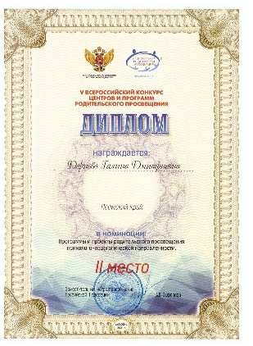
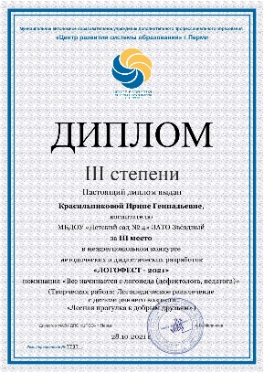
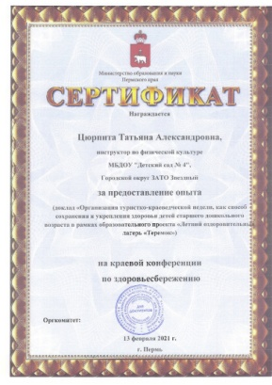
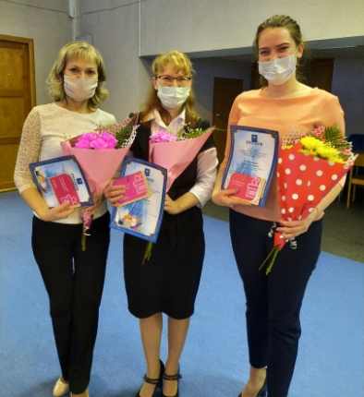
Порубова Э.Г., Красильникова И.Г., воспитатели, Муниципальный конкурс стендовых докладов «Эту землю Родиной зову», номинация «Память нашу не стереть с годами», диплом 1 степени, июль 2021г.;
Красильникова И.Г., воспитатель, Межрегиональный конкурс методических и дидактических разработок «ЛОГОФЕСТ», в номинации «Все начинается с логопеда (дефектолога, педагога)», диплом 3 степени, октябрь 2021г.;
Тохтуева С.Я., музыкальный руководитель, Краевой (открытый) колыбельный фестиваль «Колыбельные моей семьи», диплом 1 степени, ноябрь 2021г.,
Муниципальный этап «Учитель года 2020- 2021 года, февраль 2021г.;
Вишнякова Н.В., Голева О.Ф, Дитятева Е.В., воспитатели, Межрегиональный конкурс «Игра, как маленькая жизнь», номинация «Театр, где играем мы», диплом, май 2021г.
Дернова Г.Д., Красильникова И.Г., педагоги, V Всероссийском конкурсе центров и программ родительского просвещения, в номинации «Программы и проекты родительского просвещения психолого-педагогической направленности», диплом, ноябрь 2021г.;
Дернова Г.Д., Красильникова И.Г., педагоги, «Краевой фестиваль-конкурс «Прикамская семья - 2021», посвященный Году науки и технологий в России и современным подходам к организации интеллектуально-познавательной деятельности в условиях семейного клуба», диплом финалиста, декабрь 2021г.

Slide 11
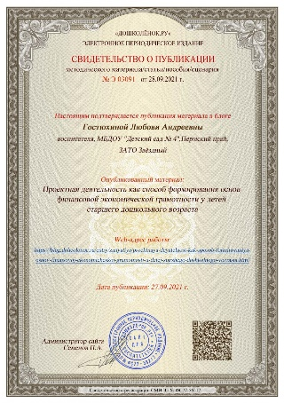
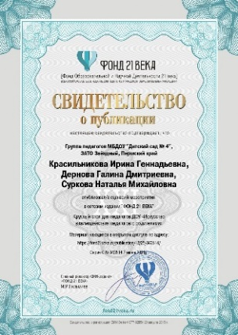
Публикации:
Суркова Н.М., Дернова Г.Д., Всероссийская научно-практическая конференция «Открытый мир: объединяем усилия!», в сборнике статья «Формирование единого пространства: детский сад-семья в условиях работы специалистов с детьми с ОВЗ», январь 2021 г.;
Красильникова И.Г., Дернова Г.Д., Суркова Н.М., педагоги, Всероссийское сетевое издание «ФОНД 21 века» «Искусство взаимодействия педагогов с родителями», август 2021г.;
Минакова М.П., Кисляницина Н.В., Гущина Е.В., Цюрпита Т.А., Посохина М.В., педагоги, в сборнике материалов VII Межмуниципальной конференции реализации ФГОС ДО «Педагогические смыслы и новые возможности ранней профориентации детей дошкольного возраста», апрель 2021г.;
Гостюхина Л.А., воспитатель, Всероссийское периодическое издание «Дошкольник.РФ», «Проектная деятельность как способ формирования финансовой грамотности детей дошкольного возраста», сентябрь, 2021г. ;
Ширяева Р.И., воспитатель, публикация «В гости на полянку», в научно – образовательном журнале «Вестник дошкольного образования», сентябрь 2021г.

Slide 12
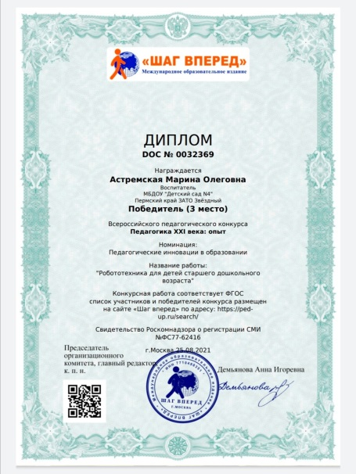
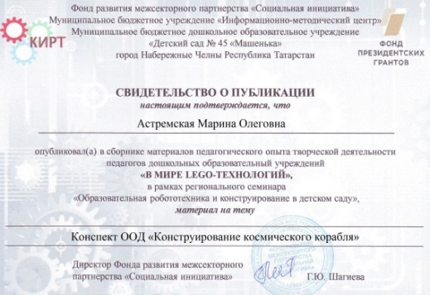
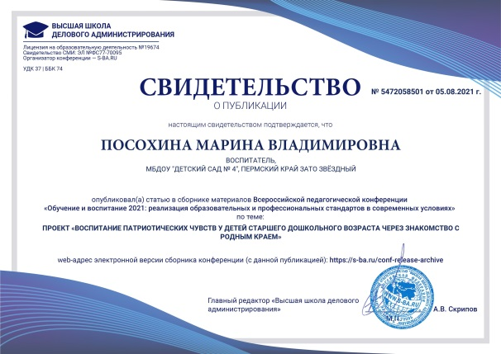
Астремская М.О., воспитатель, сборник «В мире LEGO- технологий» материалы регионального семинара «Образовательная робототехника и конструирование в детском саду», март 2021;
Гатауллина Е.Г., Мардеева Ф.А., воспитатели, во Всероссийском журнале «Воспитатель детского сада», с авторской статьёй Лепбук «6 шагов к здоровью», март 2021г.;
Астремская М.О., воспитатель, сборник «Педагогическая теория и практика: актуальные идеи и успешный опыт в условиях модернизации российского образования», проект «Безопасное колесо» (Федеральный инновационный центр образования «Эталон»), сентябрь 2021г.;
Тохтуева С.Я., музыкальный руководитель, публикация «Хореография, как одно из средств формирования гендерной культуры дошкольников», сайт «Социальное партнёрство в сфере образования «Педагогический альманах», сентябрь 2021г.;
Посохина М.В. Диплом победителя за III место во Всероссийском конкурсе «Лучшая
методическая разработка» с проектом: «Приобщение детей раннего возраста к духовно –
нравственному воспитанию посредством формирования первоначальных представлений о семье,
воспитание чувства привязанности и любви к своим родителям» Всероссийский журнал
«Воспитатель детского сада», август 2021г.

Slide 13
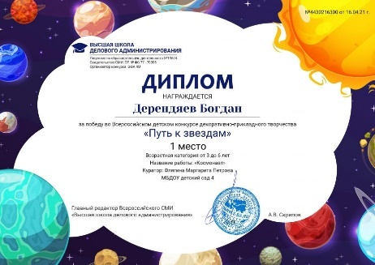
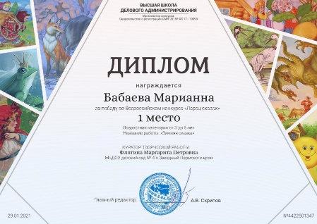
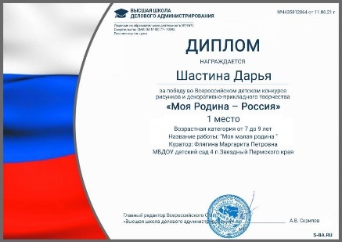
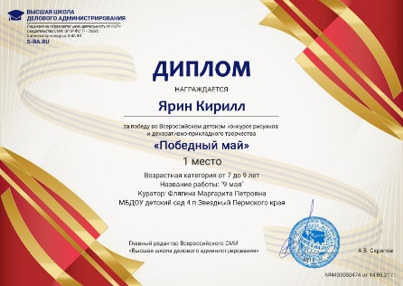
Достижения наших воспитанников:
Всероссийский конкурс «Ларец сказок», дипломы, январь 2021 г.;
Всероссийский конкурс детско- прикладного творчества «Эврика», дипломы, январь 2021г.;
Всероссийский конкурс декоративно-прикладного творчества «Путь к звездам», дипломы, апрель 2021г.;
Всероссийский детский конкурс рисунков «Моя Родина – Россия!», июнь 2021г.; Всероссийский детский конкурс рисунков и декоративно – прикладного творчества «Победный май», дипломы, май 2021г.;
Отрытый краевой заочный конкурс для детей дошкольного возраста с
особыми образовательными потребностями, в том числе детей –
инвалидов «ПАРА ИКаРёнок», диплом, май 2021г.;
Всероссийский детский конкурс рисунков «Семейная мастерская», дипломы, июль 2021г.;
Всероссийский технологический фестиваль «РОБОФЕСТ»,
ноябрь 2021г.

Slide 14
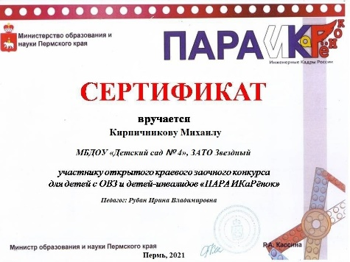
Достижения наших воспитанников:
Краевой (открытый) фестиваль «Колыбельные моей семьи», (г. Лысьва), диплом, ноябрь 2021г.
Краевой этап Всероссийского робототехнического Форума дошкольных образовательных организаций «ИКаРёнок» сезона 2020-2021 года, диплом, март 2021г.;
Краевой фестиваль «Слава тебе, солдат!» Хореографический конкурс «На привале», диплом, май 2021г.;
Конкурс семейных туристских проектов «Орел и решка. Играем по-новому!», диплом победителя, март 2021г.;
Краевая дистанционная командная серия онлайн-игр «LEGO TRAVEL», сертификат, январь, март, сентябрь, ноябрь 2021г.;
Конкурс декоративно-прикладного творчества «Новогодняя кутерьма», дипломы, февраль 2021г.;
Участие во всех муниципальных выставках и конкурсах
посвященных 90-летию Звёздного.

Slide 15
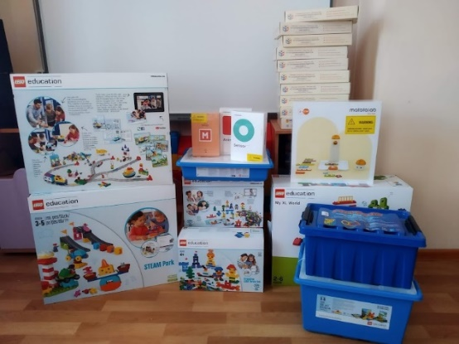
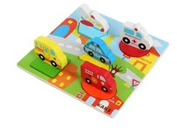
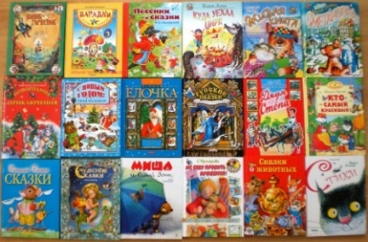
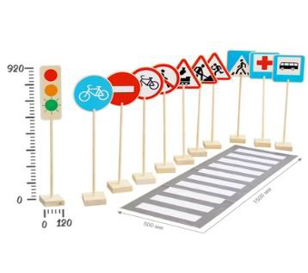
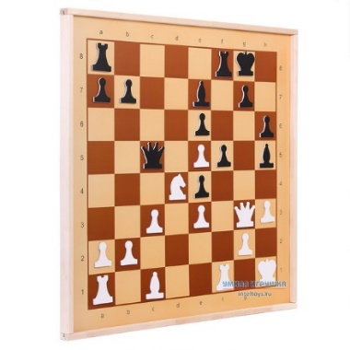
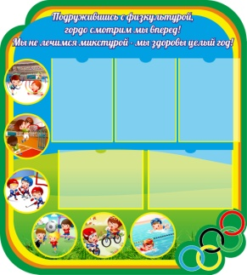
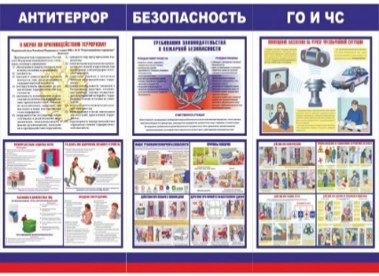
В прошедшем году приобретено:
комплекты LEGO-конструирования ;
конструктор «Шесть кирпичиков»;
методическое обеспечение к программе «Теремок», дидактический материал, демонстрационные
пособия и детская художественная литература;
методические пособия для детей раннего возраста;
комплекты демонстрационных магнитных шахмат
стенды для детей, сотрудников и родителей

Slide 16
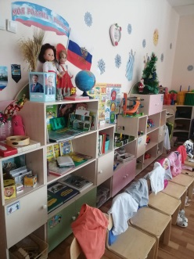
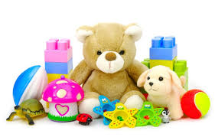
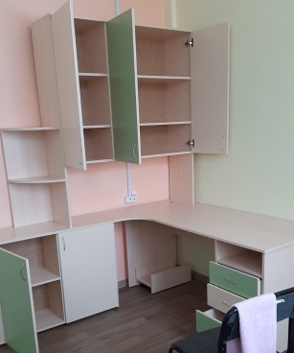
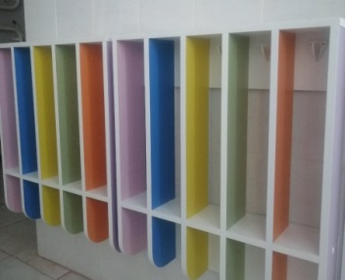
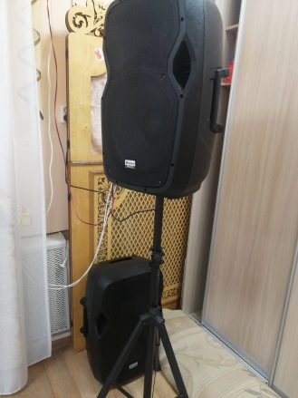
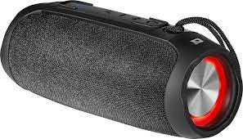
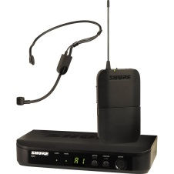
В прошедшем году приобретено:
Игрушки и
методические пособия
Корпусная мебель, детская игровая мебель
мебель для входных групп, полотеничницы
Акустическая система, колонка
портативная, микшерский пульт,
вокальная радиосистема
Построена открытая спортивная
площадка «Дошколёнок»

Slide 17
В прошедшем году приобретено:
Жарочный шкаф
(«Радуга», «Теремок»)
Мясорубка
(«Радуга»)
Занавес в музыкальный зал
(«Звёздочка»)
Кипятильник
проточный
(«Звёздочка»)
Мебель в лего-центр
(«Радуга»)
Миксер («Звёздочка»)
Спецодежда для всего обслуживающего персонала
Оргтехника («Радуга», «Звёздочка»)

Slide 18
Ремонтные работы выполненные в 2021 году - по муниципальной программе «Приведение в нормативное состояние муниципальных учреждений социально-культурной сферы ЗАТО Звёздный»
Наименование работ | НМЦК (руб.) | Цена договора (руб.)
Ремонт помещений 1 этажа в здании по ул. Бабичева, 2/1 | 478 871,93 | 375 914,45
Установка бордюрного камня на территории здания по ул. Бабичева, 15А | 546 343,20 | 500 000,00
Замена оконных блоков по ул. Бабичева, 15А | 598 448,00 | 598 448,00
Итого: | 1 623 663,13 | 1 474 362,45
- по муниципальной программе «Обеспечение общественной безопасности
в ЗАТО Звёздный»
Наименование работ | Цена договора (руб.)
Работы по дооснащению системы локального аудио оповещения в МБДОУ "Детский сад № 4" ул. Ленина, д. 4Б, ул. Бабичева, д. 15А, ул. Бабичева, д. 2/1 | 293 308,00
Монтаж системы эвакуационного освещения ул. Бабичева, д. 2/1 | 355 054,80
Итого: | 648 362,80

Slide 19
Ремонтные работы выполненные в рамках софинансирования местного и краевого бюджетов в 2021 году
Наименование работ | НМЦК (руб.) | Цена договора (руб.)
Текущий ремонт МБДОУ "Детский сад № 4" по адресу: 614575, Пермский край, п. Звездный, ул. Ленина, 4Б (ремонт ограждения) | 2 527 127,78 | 1 875 774,09
Текущий ремонт МБДОУ "Детский сад № 4" по адресу: 614575, Пермский край, п. Звездный, ул. Ленина, 4Б (ремонт потолков 2 этажа с заменой светильников) | 1 311 543,86 | 877 725,01
Итого: | 3 838 671,64 | 2 753 499,1
Работы, выполненные на сэкономленные средства
Текущий ремонт МБДОУ "Детский сад № 4" по адресу: 614575, Пермский край, п. Звездный, ул. Ленина, 4Б (косметический ремонт помещений 1 этажа) |  | 361 183,96
Текущий ремонт МБДОУ "Детский сад № 4" по адресу: 614575, Пермский край, п. Звездный, ул. Ленина, 4Б (замена светильников на 1 этаже здания) |  | 543 571,50
Текущий ремонт МБДОУ "Детский сад № 4" по адресу: 614575, Пермский край, п. Звездный, ул. Ленина, 4Б (ремонт входной группы здания) |  | 180 417,08

Slide 20
Израсходовано средств на ремонты
Всего на ремонтные работы было потрачено:
- из бюджета ПК – 3 838 671,64 руб.;
- из местного бюджета – 1 474 362,45 руб.
На обеспечение пожарной безопасности потрачено 355 054,80 руб.
На антитеррористические
мероприятия – 293 308,00 руб.
На обеспечение санитарно-эпидемиологического состояния 320 565,50 руб.

Slide 21
Благодарю за внимание!

